Slide 2




整体业务架构
C端用户
B端运营
车端
云服务系统应用层
用户接入
运营运维接入
车辆接入
用户服务
车辆服务
TSP服务
运维服务
运营服务
呼叫中心
车主资料
用户资料
基础数据
设备数据
车辆激活
车辆合同
电子围栏
车机
用户账户
用户设置
车辆数据
车辆标签
远程控制
远程诊断
行驶轨迹
用户注册
用户登录
车辆过户
车辆换件
远程配置
车辆设置
POI
内部系统对接
外部系统对接
认证鉴权
账号绑定
车辆报废
项目
实时车况
车辆事件
维修保养
密码安全
服务授权
品牌
车型车系
远程监控
远程协助
安全防盗
运营支撑
服务协议
车辆绑定
Ecall与救援
生态服务
会员
积分
商城
音乐
电台
视频
天气
UBI保险
违章查询
支付
充电桩
网联
终端
业务支撑
能力支撑
用户服务
服务套餐
用户数据采集
蓝牙钥匙
导航
语音
OTA
Appstore
大数据
AI
用户角色
MNO
车辆数据采集
PKI
语音
大数据
流媒体
技术支撑
网关
消息中心
消息推送
短信
邮件
日志
任务调度
微服务应用框架
Spring Cloud
服务注册
服务发现
PaaS
消息中间件
缓存
关系型数据
大数据存储
日志监控
性能监控
安全监控
源码管理
自动化构建
自动化测试
K8s
IaaS

Slide 3

CP/SP平台
公网APN
大流量媒体（音乐，视频,…）
内容服务平台
内容供应商
标准化接口
服务适配器
接入网关
标准化接口
服务调度引擎
（缓存，持久化，日志，异常处理，供应商选择，适配调度等）
服务适配器
酷我音乐
标准化接口
服务适配器
私网APN
风华天气
腾讯新闻
缓存服务
内容持久化
服务配置
访问日志
访问监控
安全服务
日志数据
内容管理&监控
登录认证服务
供应商管理
服务供应商切换
策略管理
CP服务监控…

Slide 4



。
经销商管理
购车资料
购车资料
销售资料
经销商系统
经销商用户
用户服务
信息同步
客户关系
潜客
用户信息
客户档案
资料查询
购车资料
车主
车辆服务
车辆信息

Slide 5
后台管理系统整体架构
用户权限管理
用户数据库
登录检查
用户管理系统
统一认证中心(cas)
权限树管理
权限管理
统一框架
人员组织管理
角色管理
Token验证服务
统一登录
用户管理
用户辖区管理
用户授权
权限服务
验证token
登录跳转
登录返回
OTA管理子系统
社区管理子系统
获取权限清单
安全过滤器
业务子系统
TSP后台管理子系统
权限检查
OTA首页
……
统一运营门户

Slide 6
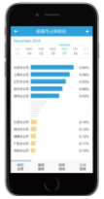

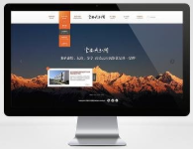



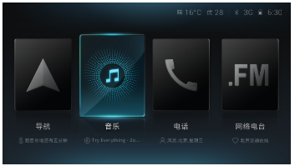
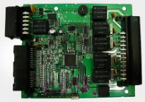



整体技术架构
用户网关
Call-Center
设备网关
TSP-Cloud
CP/SP
Navi
Operation
New-Energy
PKI
Voice
Ai
BigData Analysis
ADAS
BigData storage
RDBMS
PaaS
IaaS

